Slide 1
Использование метода наглядного моделирования в развитии речи дошкольников
Из опыта работы.

Slide 2
Мнемотехника (с греч. – «искусство запоминания)
Это система методов и приемов, обеспечивающих эффективное запоминание, сохранение и воспроизведение информации. Строится от простого к сложному. Начинать работу следует с простейших мнемоквадратов, последовательно переходить к мнемодорожкам, и позже – к мнемотаблицам.

Slide 3
Мнемотаблицы
Это графическое или частично графическое изображение персонажей сказки, явлений природы, некоторых действий и др. Используют:
при обучении составлению рассказов;
при пересказах;
при отгадывании и загадывании загадок;
при заучивании стихов.
Мнемотаблицы применяют со второй младшей группы.

Slide 4
Этапы НОД с использованием мнемотаблиц
1 этап. Рассматривание таблиц и разбор того, что на ней изображено. -дом, - волк, - медведь.
2 этап. Осуществляется перекодирование информации.
3 этап. Пересказ с опорой на символы, т. е. отработка метода запоминания.

Slide 5
Предварительная работа
Подготовка дополнительного познавательного материала, расширяющего кругозор детей;
Обсуждение с детьми проведенных перед занятием наблюдений явлений природы или произведений устного народного творчества;
Подготовка оборудования и раздаточного материала, прослушивание аудиокассеты;
Выбор педагогом приемов, при помощи которых можно заинтересовать детей на занятии.

Slide 6
Схемы - модели
Немного отличаются от мнемотаблиц. Если мнемотаблицы на НОД предлагаются в готовом виде, то схемы – модели дети зарисовывают сами с помощью различных символов. Она учит фиксировать полученный результат в доступной детям схематичной форме. Используются со старшей группы.

Slide 7
Этапы работы со схемой –моделью.
Учить детей заменять ключевые слова в предложении значками – символами, учить зарисовывать предметы яваления природы не только символами, но и буквами;
Самостоятельно заполнять схему – модель, использовать её как план пересказа
Закреплять изученный материал путем неоднократного повторения рассказа с опорой на схему.

Slide 8
Многофункциональность мнемомотехники
Мнемотаблицы и схемы модели используют:
для обогащения словарного словаря;
при обучении составлению рассказов;
при пересказах художественной литературы;
при отгадывании и загадывании загадок;
при заучивании стихов.
Применять мнемотехнику можно и на других занятиях.

Slide 9
Результаты
у детей появилось желание пересказывать сказки;
расширился круг знаний об окружающем мире;
активизировался словарный запас;
дети преодолели робость, застенчивость.

Slide 10
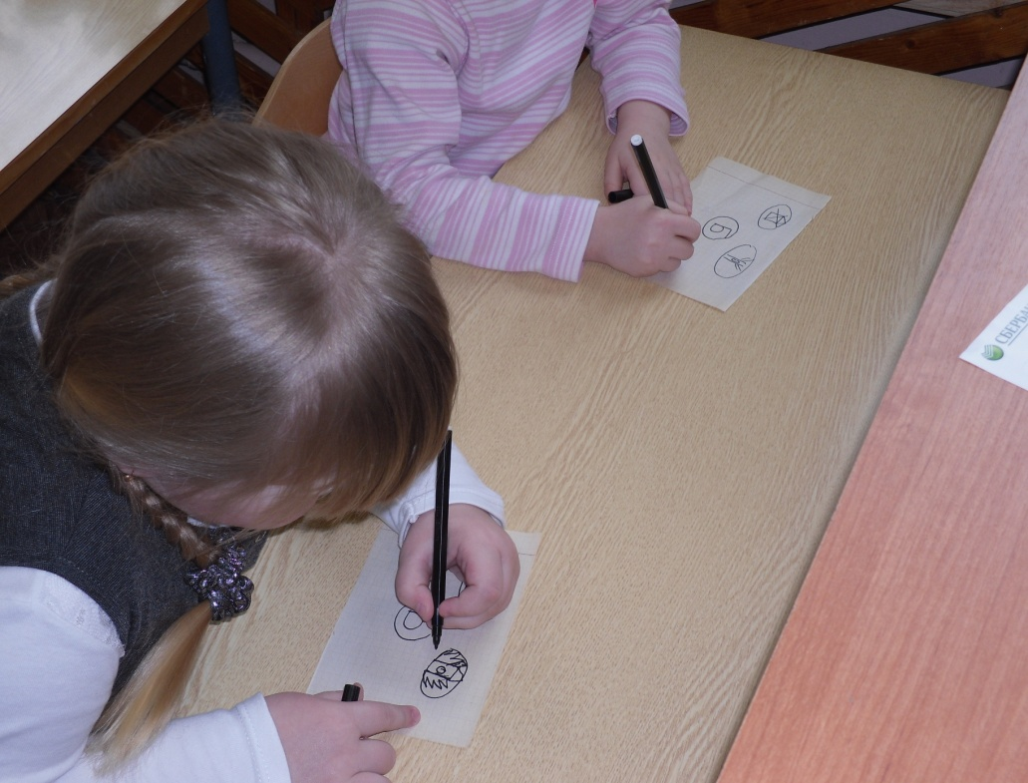
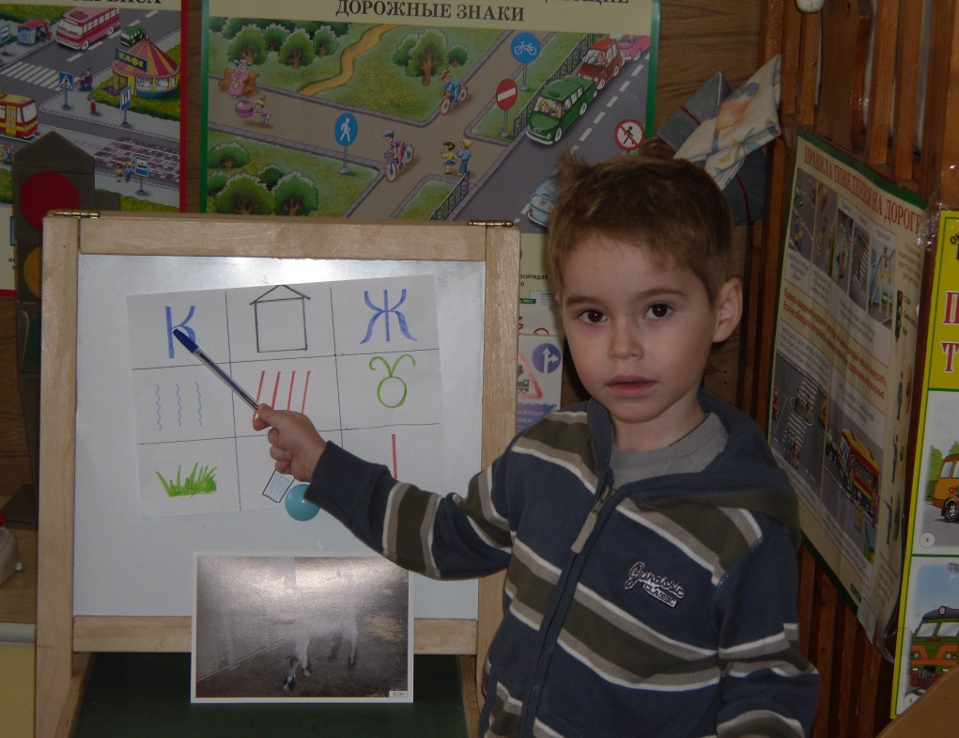
Мнемотехника на НОД по коммуникации

